Slide 1
Работа
на конкурс
«Лучшие практики наставничества»
в номинации
«Командный дух»
Наставник - Самсонова Светлана Геннадьевна, учитель физической культуры.
Молодой специалист- Мозжегоров Никита Андреевич, учитель физической культуры.

Slide 2
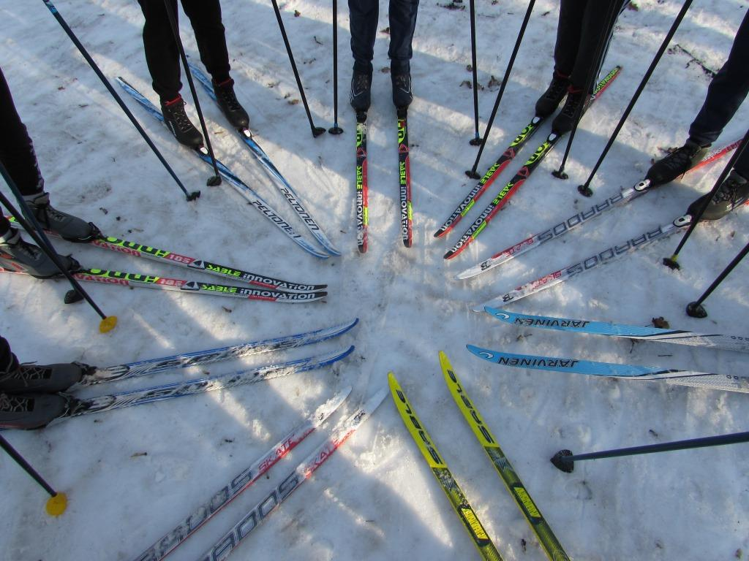
Праздник с родителями «Лыжная эстафета»
1 февраля 2020 г.
Цели и задачи:
Способствовать формированию потребности в здоровом активном семейном досуге.
Налаживание дружеских отношений между родителями и школой.
Выявление лучших лыжников для формирования школьной команды.
Работа с молодыми педагогами по организации и проведению общешкольных спортивных мероприятий.

Slide 3
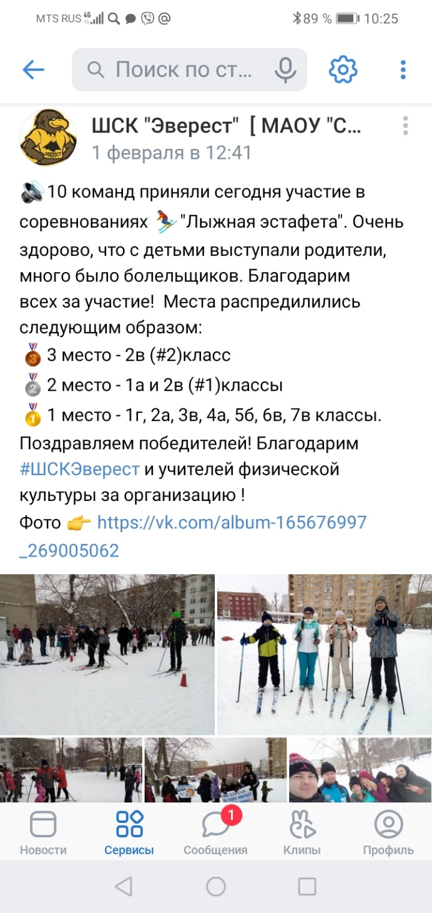
В течении января 2020г. Я, как педагог-наставник, вместе со своим молодым специалистом, разрабатывали положение, разместили пост-объявление в школьной спортивной группе в соцсети Вконтакте, принимали заявки, разрабатывали оценочную таблицу, готовили лыжню, инвентарь, и, наконец-то, 1 февраля состоялся праздник на школьном стадионе «Лыжная эстафета».
С большим удовольствием дети и их родители участвовали в соревнованиях, очень много было болельщиков, позитивных эмоций, доброжелательных отзывов.

Slide 4
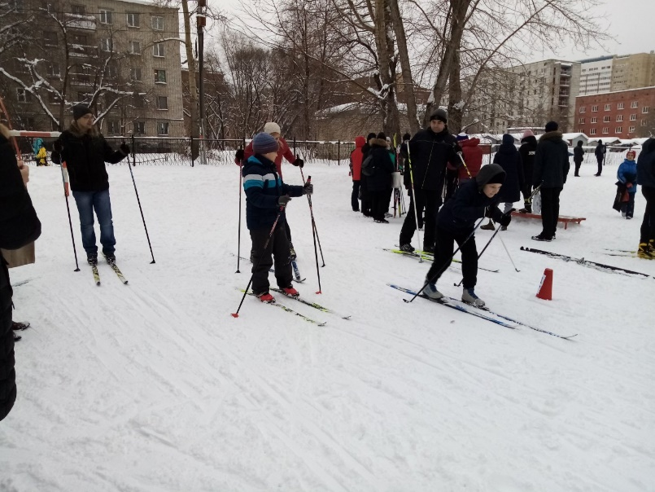
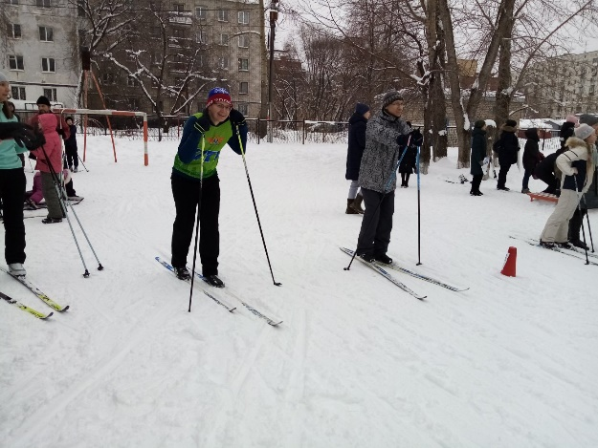
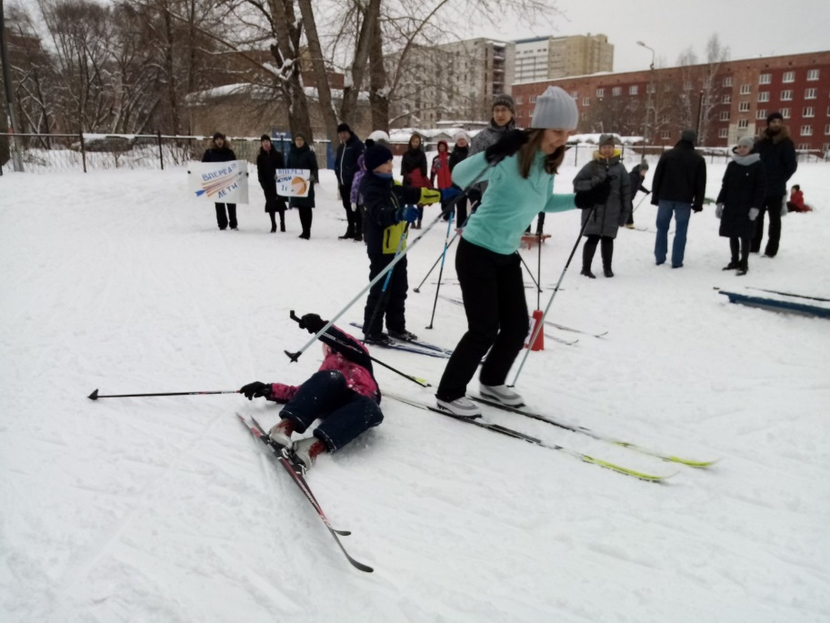
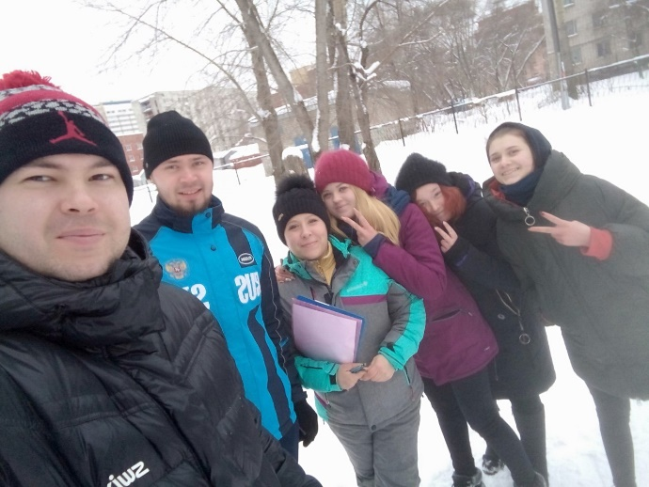
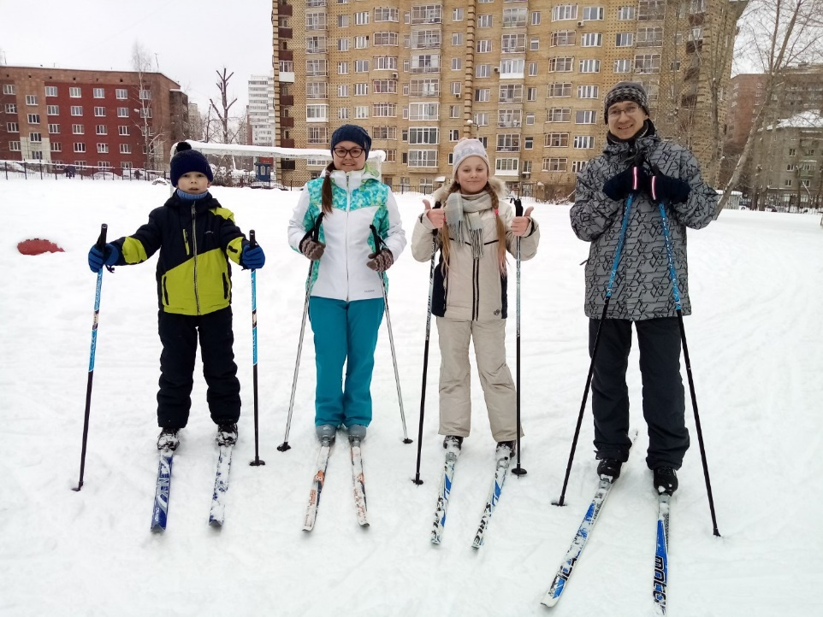
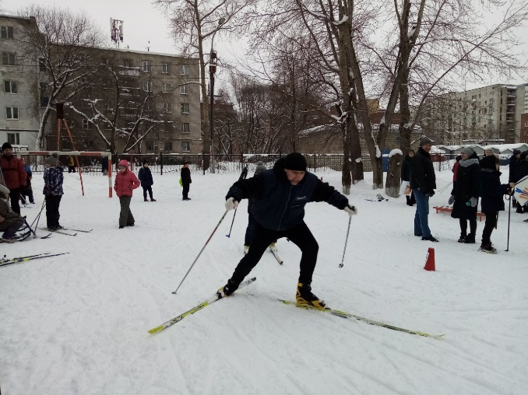
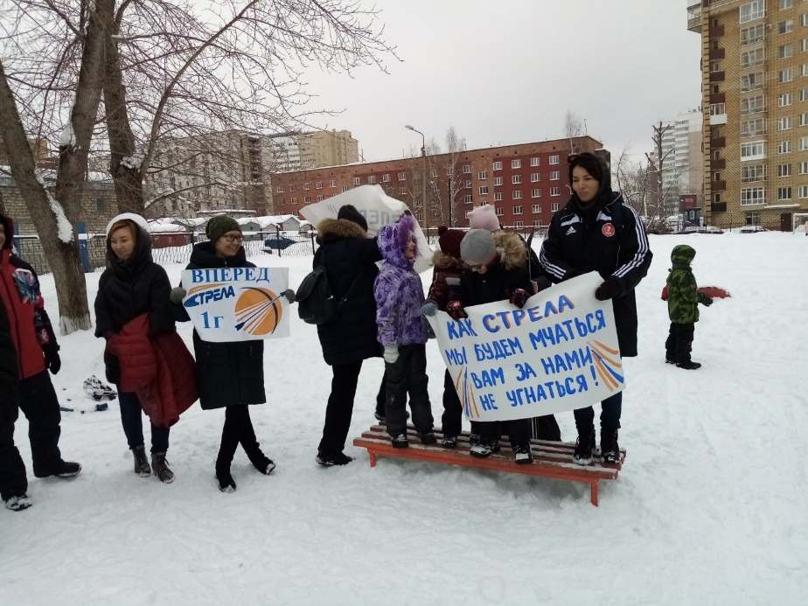
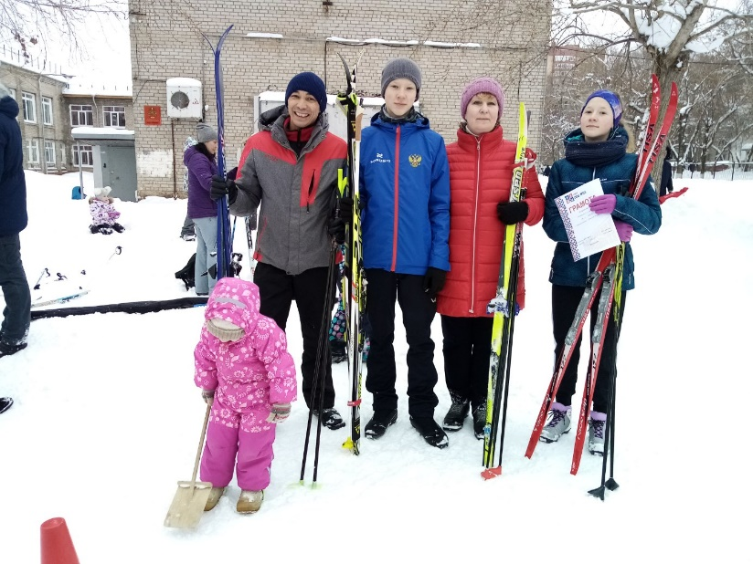

Slide 5
Итогом данного мероприятия стало:
Награждение команд-победителей
Чаепитие в классах детей и родителей
Хорошее настроение и позитив от общения друг с другом
Итогом совместной работы наставника и молодого специалиста стало:
Разработанное положение общешкольного спортивного мероприятия
Разработан сценарий праздника
Научились работать с протоколами соревнований
Научились вести группу в социальной сети
«Работа над ошибками» при организации и проведении мероприятия.

